Slide 1


Park1t&Go
Készítette: Zsiros Máté
Tóth Bence
Kovács Zétény
Park1t&Go
Notes:
A dián szereplő kép módosításához jelölje ki, majd törölje a képet. Ezután a helyőrzőben lévő Képek ikonra kattintva szúrhatja be a kívánt képet.

Slide 2
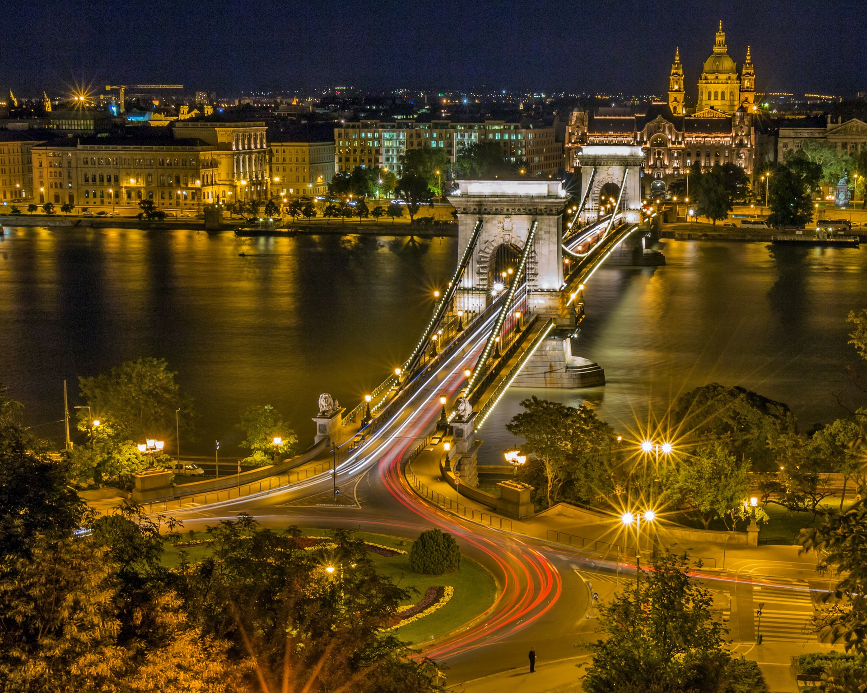
Célja a projektünknek
Park1t&Go
Egy könnyen használható parkolási platformot akartunk létre hozni, amely nemcsak egy új lehetőséget ad, hanem leegyszerűsíti a parkolóházak kezelését és a parkolást.
Ez a projekt nem csupán egy újabb alkalmazás, hanem segít az adminisztrációban, leegyszerűsíti a parkolást, és támogatja a környezetbarát megoldásokat, hozzájárulva a városi közlekedés jobb működéséhez.

Slide 3

Milyen platformokra elérhető?
Park1t&Go
Asztali felület:
Rendszergazdai kezelő felület az üzemeltetők részére
Androidos mobileszköz:
Foglalási felület, felhasználók részére
Webes felület:
Visszajelzési felület, felhasználok részére

Slide 4

Azok alkalmazások listája amely segítették a projekt megvalósítását
Park1t&Go
Visual studio
Android studio
Visual studio code
Git és Github
Trello
Figma
Node.js
2XAMPP
Firefox

Slide 5

Our project’s sections
Brainstroming
Planning
Programming
Finished project
Testing
Park1t&Go
Trello
Figma
Android studio
Visual studio
Visual studio c.

Slide 6
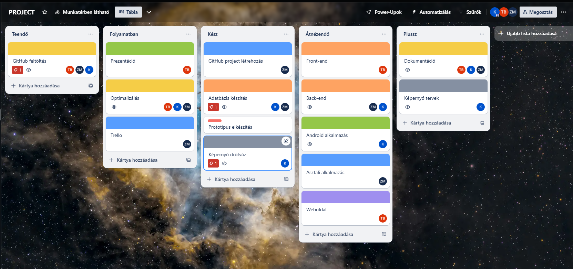
Brainstorming
Park1t&Go
For this section we used the application named Trello. We tried to split up the taskes into smaller portions to make our job easier. With this method we can follow the taskes with ease.
After this, we gave out these
portions among our team
members.
Our Trello interface

Slide 7
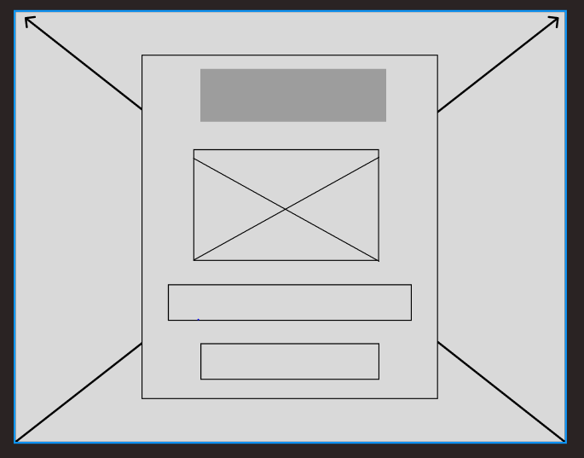
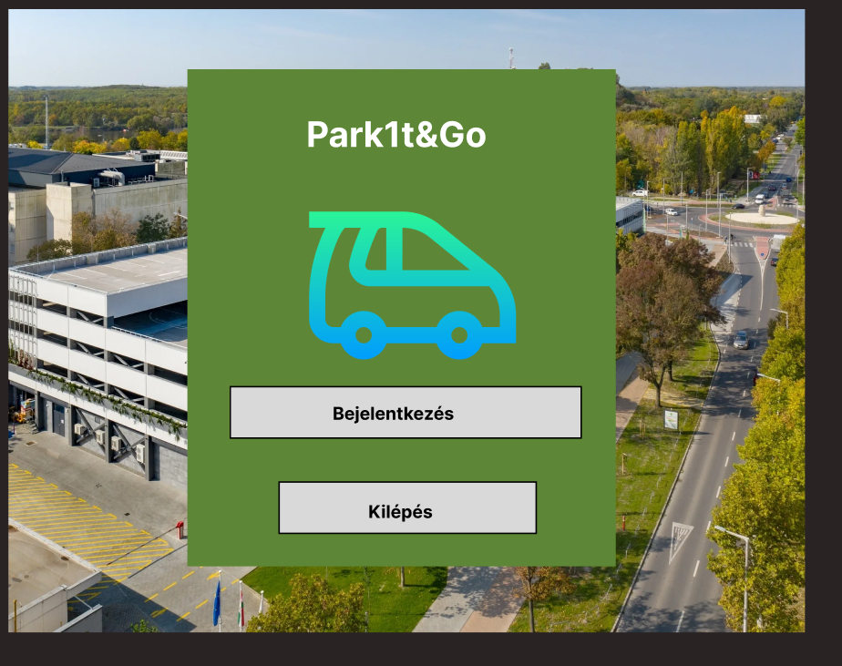
Planning
Park1t&Go
For this section we used the application named: Figma. In the application we tried to create our project’s details in a grafical way. First we created the wireframe and later, the prototype.
Wireframe
Prototype

Slide 8

Our challenges
Video recordings
Sticking to deadlines
Lack of motivation
Keeping in touch (for example: work…)
Database connection problems
Back-end developing problems( for example: HASH-ing the passwords)
Making a user-friendly application
BUT WE OVER CAME THESE CHALLANGES AND MADE YOU THE…
Park1t&Go

Slide 9
A Park1t&Go parkolóház projektet
Következzenek a bemutató videók a projektünkről!
Park1t&Go

Slide 10
Bemutatások sorrendje:
Asztali alkalmazás
Webes felület
Androidos alkalmazás
Pontok amiket megtárgyalunk:
Részekre bontott bemutató képek
Bemutató videó
Nehézségek amikkel szembesültünk
Park1t&Go

Slide 11
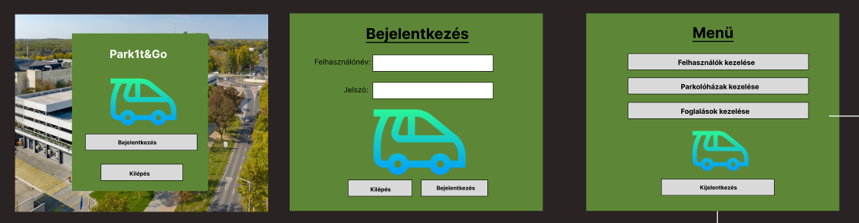
Asztali alkalmazás felépítése #1

Slide 12
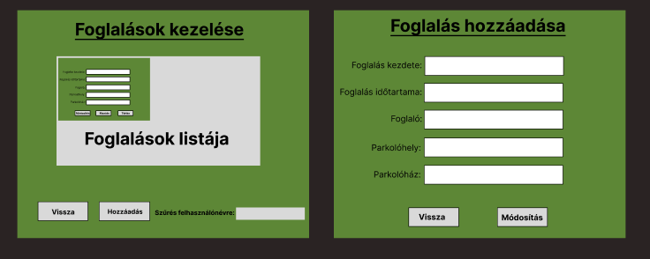
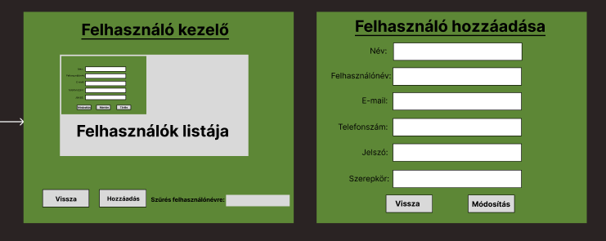
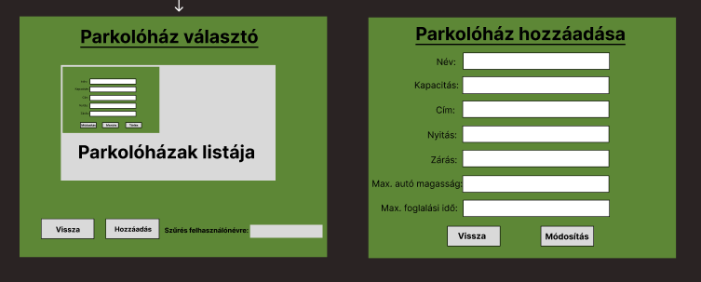
Asztali alkalmazás felépítése #2

Slide 13
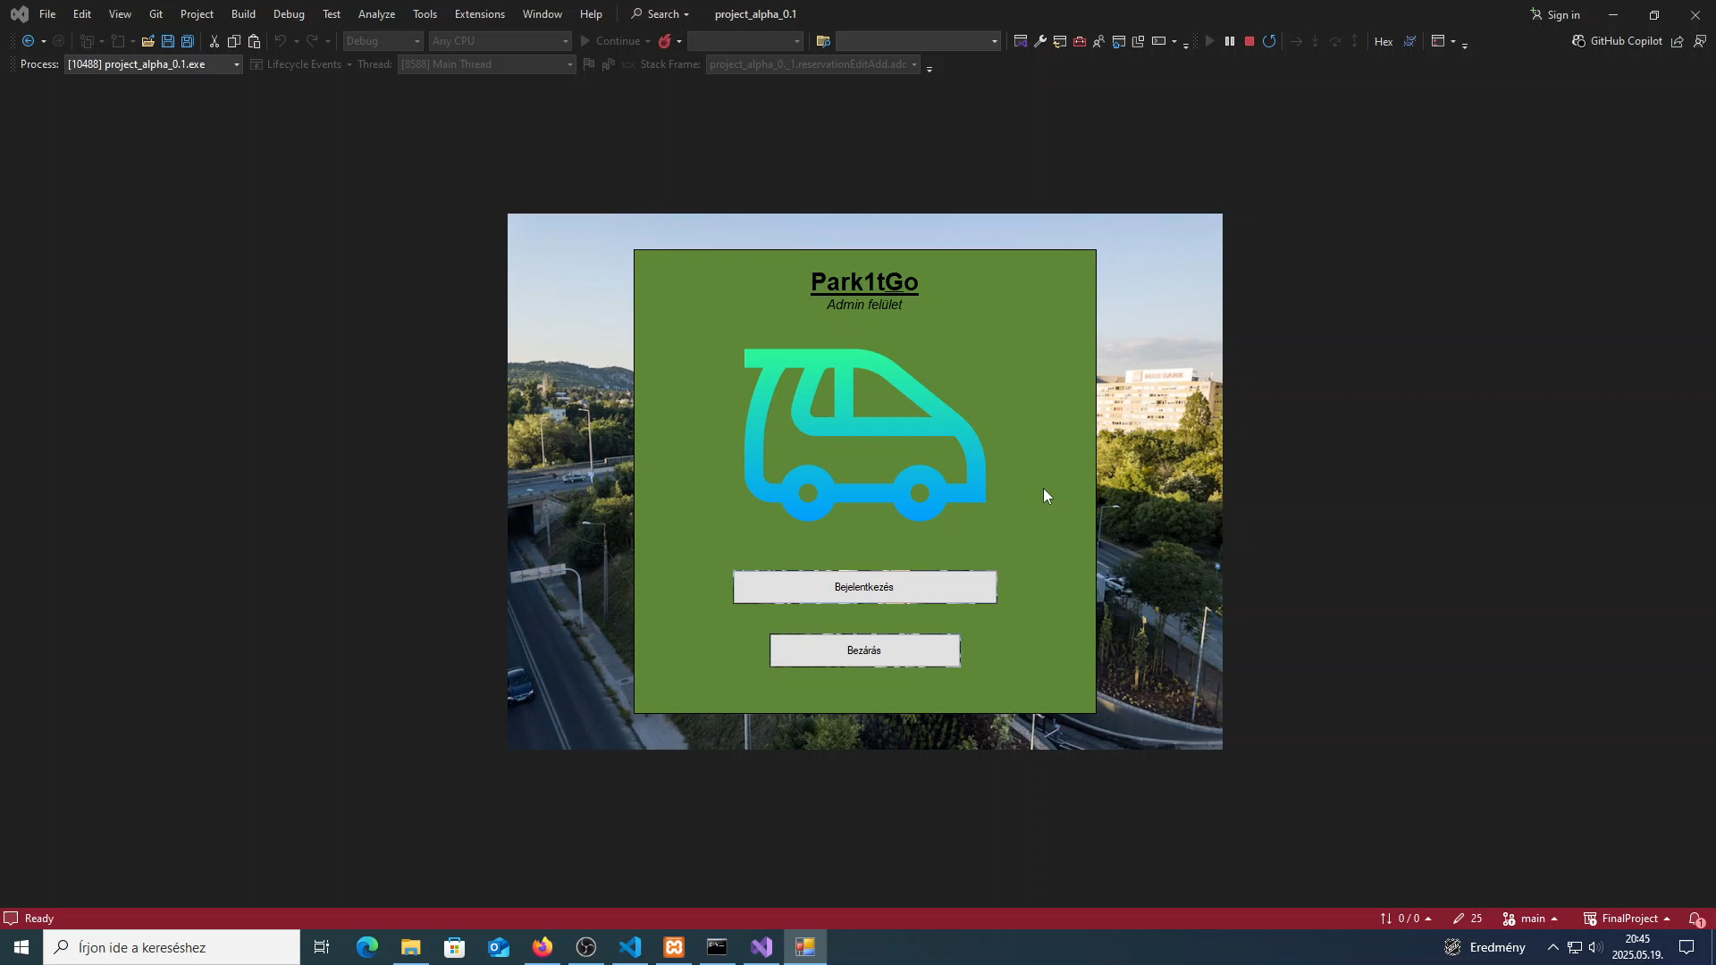
Bemutató videó asztaliról
Ezen részért felelős: Zsiros Máté

Slide 14

Nehézségek az asztali alkalmazás fejlesztés során.
Kompatibilitási problémák
Visual studio verzió különbség
Back-end szerver API végpontok
Adatbázis kompatibilitási problémák
Biztonsági problémák
Park1t&Go

Slide 15
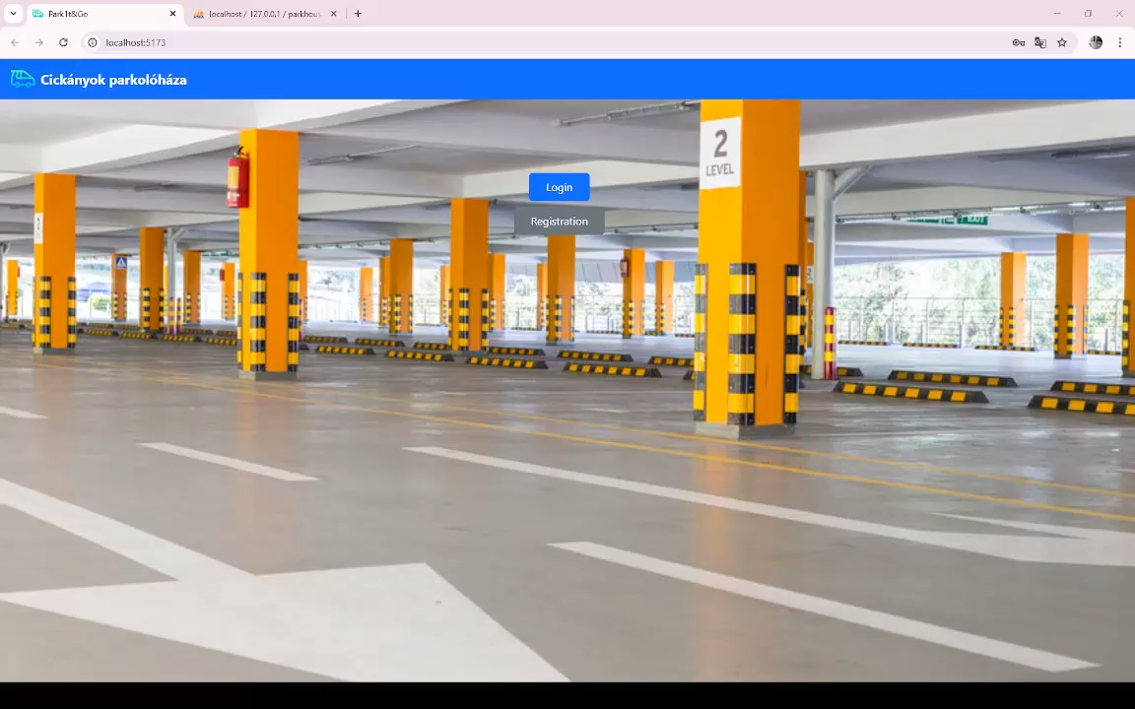
Bemutató videó a webes felületről
Park1t&Go
Ezen részért felelős: Tóth Bence

Slide 16

Nehézségek az webfejlesztés során.
Park1t&Go
Visszatérő CORS hiba
React problémák
Adat lekérdezési problémák
Nem megfelelő mennyiségű REACT óra
Back-end cross-origin problémák

Slide 17
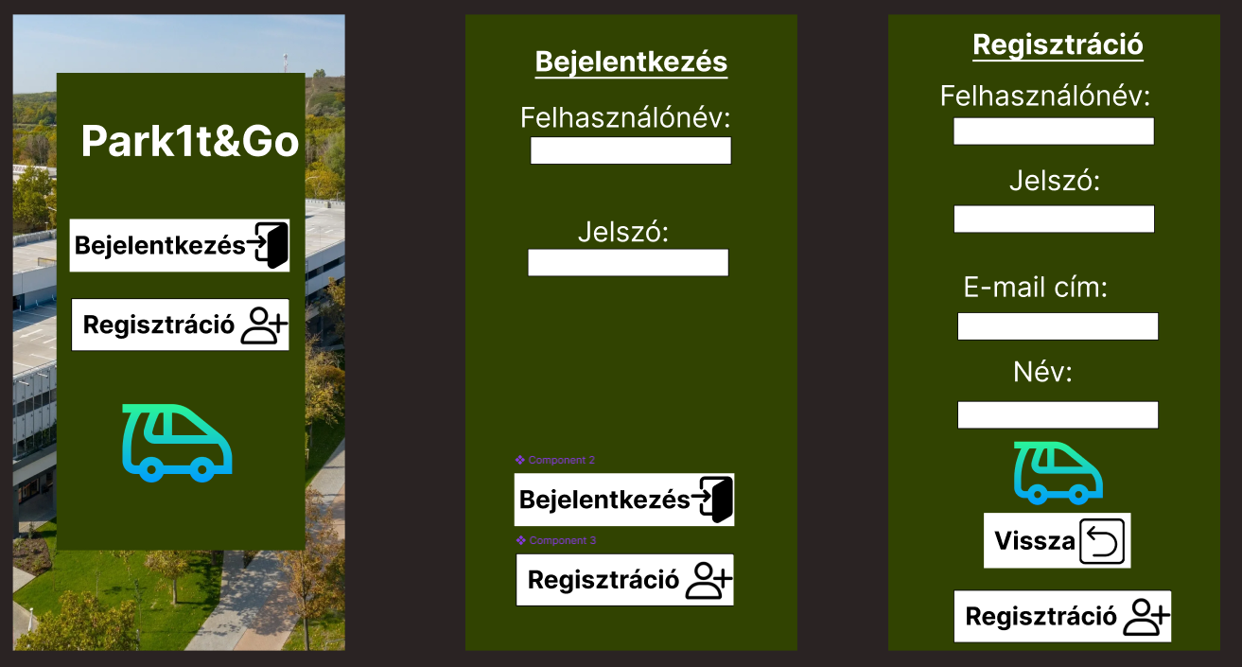
Androidos alkalmazás felépítése #1

Slide 18
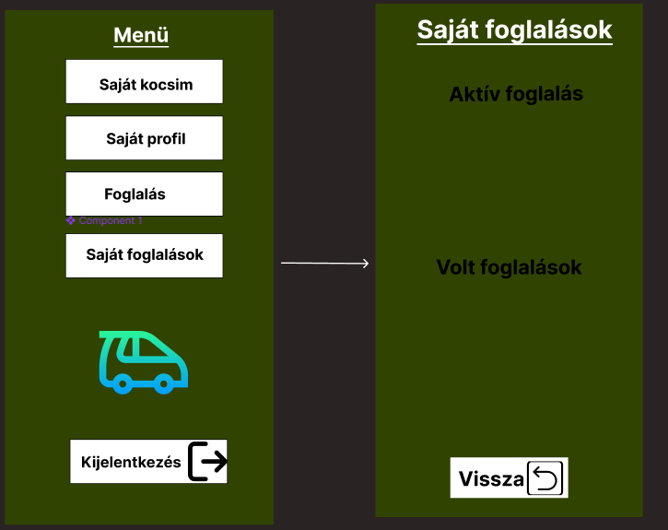
Androidos alkalmazás felépítése #2

Slide 19
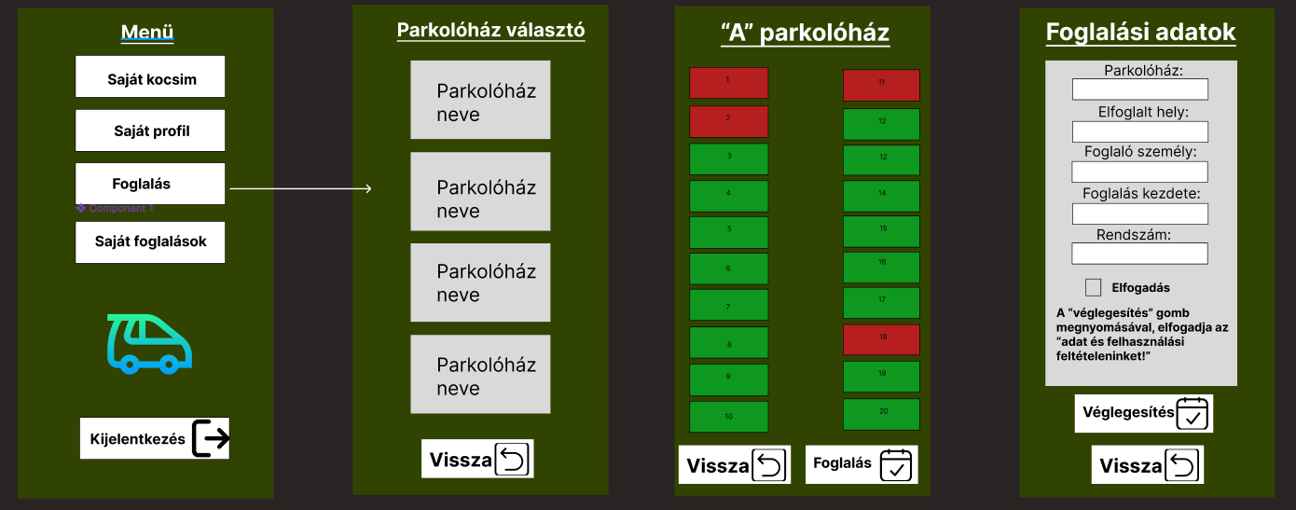
Androidos alkalmazás felépítése #3

Slide 20
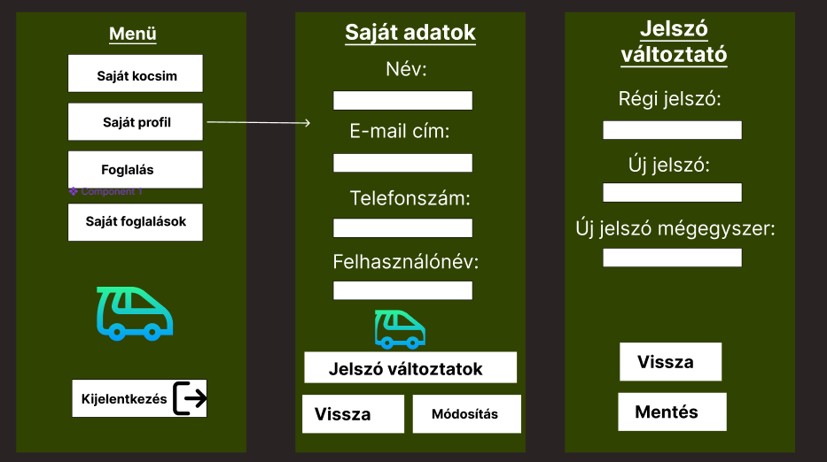
Androidos alkalmazás felépítése #4

Slide 21
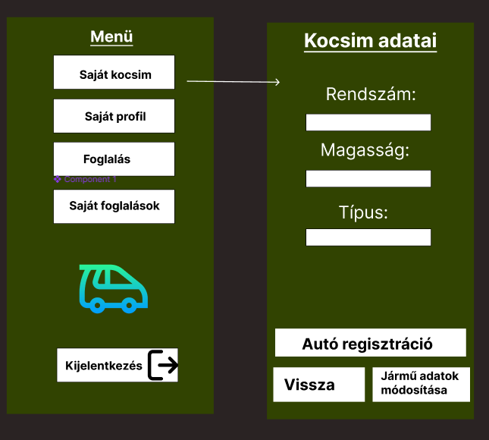
Androidos alkalmazás felépítése #5

Slide 22
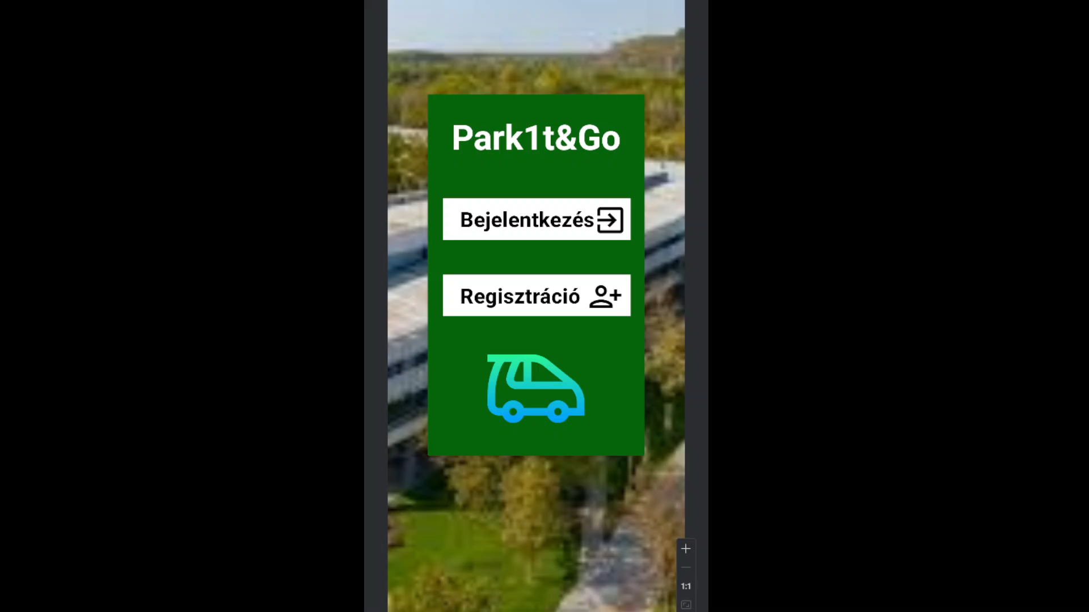
Bemutató videó az androidos felületről
Park1t&Go
Ezen részért felelős: Kovács Zétény

Slide 23

Nehézségek az android fejlesztés során.
API szerver kapcsolatok
Verzió differencia
Gépigény és otthoni munka
Gombok generálása adatbázisból
Park1t&Go
Kotlin nyelv kényessége
Mobil képernyőre szabás
Kevés idő a nyelv elsajátítására(kotlin)
Kevés fellelhető dokumentáció

Slide 24

Mi várható a jövőben?
Park1t&Go
Javított felhasználói élmény
IOS mobilos alkalmazás
Dolgozói felület
Bővülő parkolóház tartomány
Innovatív fejlesztések
Együtt működés telekocsikkal
Parkolóházon kívüli foglalás
Szerverek és adatbázis fejlesztés

Slide 25

Köszöni megtisztelő figyelmüket a Park1t&Go csapata
Park1t&Go
Csapatunkról egy kép
Cégünk logója

